Slide 1
FPH – CI
ATELIER SUR L’ELABORATION DU PLAN STRATEGIQUE DE DEVELOPPEMENT 2021 - 2025
DIRECTIVES METHODOLOGIQUES
POUR LES TRAVAUX
Animé par M. Emile ONGUI et Patrice ASSOI Dingui
Consultants

Slide 2
OBJECTIF DE L’ATELIER
ELABORER LES ELEMENTS CONSTITUTIFS DU PLAN STRATEGIQUE 2021-2025 DE LA FPH-CI.

Slide 3
METHODOLOGIE DE TRAVAIL
Rappels ou apports d’informations
Organisation de travaux en commissions
  Proposition de vision
  Diagnostic par la méthode d’analyse SWOT
  Validation en plénière des travaux des commissions (vision et résultats du SWOT)
    Organisation de travaux en commissions sur l’élaboration du plan d’actions.
Validation en plénière des travaux des commissions (plan d’actions)
    Organisation de travaux en commissions sur les éléments de documents d’organisation.
Validation en plénière des travaux des commissions (éléments de documents d’organisation).

Slide 4
LIVRABLES ATTENDUS DE L’ATELIER
- Document Vision de la FPH-CI
- Document Etat des lieux
- Document Projet de Plan d’actions
- Document Proposition d’éléments pour l’élaboration des documents d’organisation (organigramme, fiches de missions et fiches de postes)
- Rapport de l’atelier.

Slide 5

1 - MISSION DE LA FPH-CI

Slide 6
MISSION DE LA FPH-CI
La mission = raison-d’être de la structure ou ce pourquoi elle existe.
La FPH-CI a pour mission de :
Contribuer à l’avènement d’une nouvelle classe de producteurs de caoutchouc naturel solidaires et véritables entrepreneurs pour une filière plus compétitive.

Slide 7

2 - LA VISION DE LA FPH-CI

Slide 8
2.1 – RAPPEL SUR LA VISION
La vision stratégique =
représentation, photographie du futur souhaité, à la fois rationnelle et intuitive, englobante et prospective.
idéal à atteindre ou à vivre dans un délai qui peut aller à 3, 5, voire 10 ans ou plus.
La vision se situe en amont du processus de planification.

Slide 9

2.2 - VISION DE LA FPH-CI POUR LES CINQ (5) PROCHAINES ANNEES
La Fédération des OPA de producteurs de la filière hévéa de Côte d’Ivoire (FPH-CI) a l’ambition de devenir dans les cinq (05) prochaines années une fédération performante et crédible au service des intérêts des producteurs de caoutchouc naturel de Côte d’Ivoire.

Slide 10
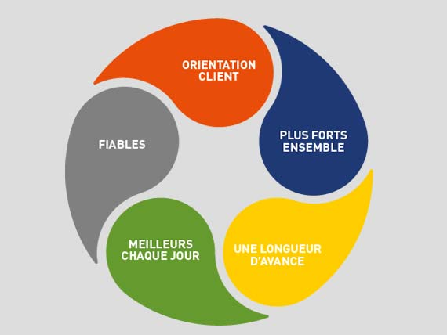
3 - VALEURS DE LA FPH-CI

Slide 11
LES VALEURS DE LA FPH-CI
Les valeurs sont un ensemble de croyances collectivement partagées qui décrivent les comportements essentiels à la réalisation de la mission et de la vision de l'entreprise.
La FPH-CI dans sa mission s’appuie sur les valeurs suivantes :
    La concertation
    La bonne gouvernance
    La solidarité
    L’intégrité
    L’équité

Slide 12

EN RESUMÉ
VISION = Raison d’agir
MISSION = Raison d’être
VALEURS = Façons d’être

Slide 13

4 - PLAN STRATEGIQUE DE DEVELOPPEMENT DE LA FPH-CI

Slide 14
ETAT DES LIEUX PAR LA METHODE D’ANALYSE SWOT OU FFOM
ANALYSE INTERNE
ANALYSE EXTERNE
FORCES
OPPORTUNITES
FAIBLESSES
MENACES

Slide 15
TRAVAUX EN COMMISSIONS
EXERCICE DE BRAINSTORMING sur :
les Forces et les Faiblesses de la FPH-CI,
les Opportunités qui s’offrent à la FPH-CI,
les Menaces ou les risques qui planent sur la FPH-CI.
NB : pour l’exercice sur l’état des lieux, s’appuyer sur la mission, la vision, en analysant le contexte interne et le contexte externe de la FPH-CI.

Slide 16
ORIENTATIONS
POUR LES TRAVAUX EN COMMISION
PRINCIPES ZOPP

Slide 17

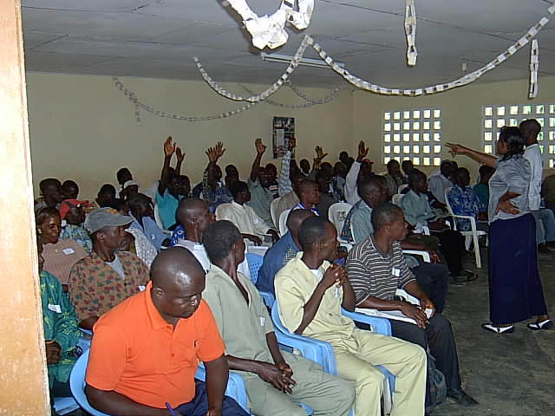
1- PARTICIPATION
Co-responsabilité des participants
Les participants apportent leur savoir et leurs expériences

Slide 18
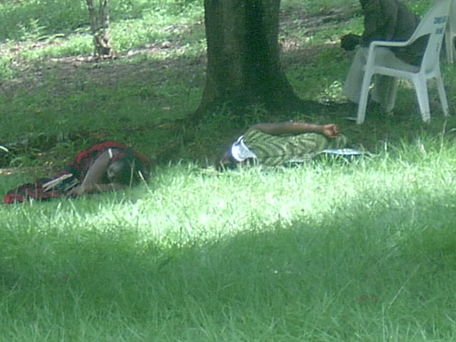
Au lieu de :
CONSOMMATION PASSIVE

Slide 19
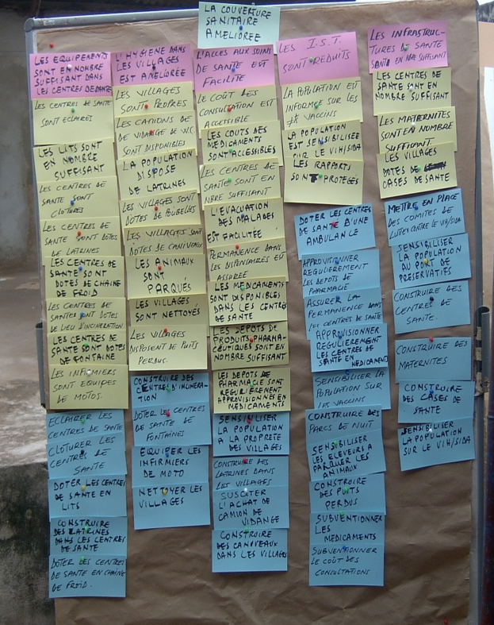
2- VISUALISATION MOBILE
Prise de décision transparente
Dialogue équitable et aides mutuelles
Apprentissage par l’action
Démocratisation de l’expression

Slide 20
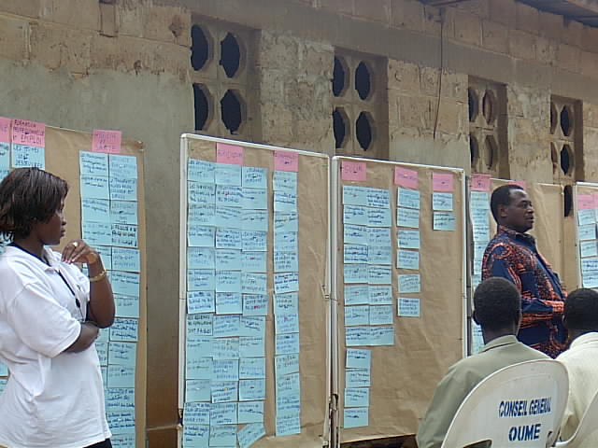
2- VISUALISATION MOBILE
Communauté d’information
Diversité des moyens d’expression
Chaque idée compte et est importante
Collecte et restructuration d’idées faciles

Slide 21

Au lieu de :
Cours magistraux
et documents

Slide 22
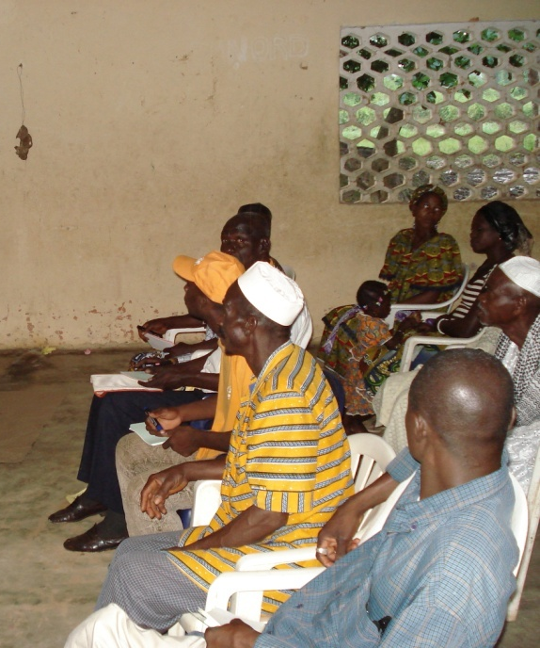
3- AUTO RÉGULATION
Ensemble de règles :
    - Proposer
    - Ajuster
    - discuter
    - accepter
Feed-back immédiat et franc
Evaluation continue

Slide 23

Au lieu de :
Discipline Imposée

Slide 24
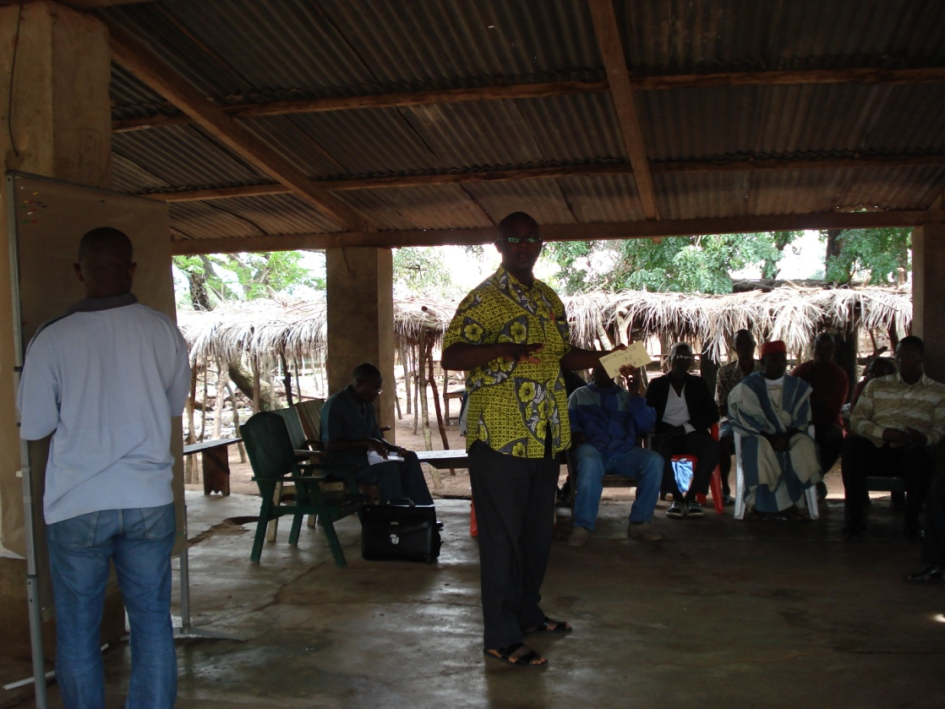
4- MODÉRATION
Promotion d’une libre communication
Mobilisation du Savoir de chacun et de tous

Slide 25

Au lieu de :
Approche top down

Slide 26
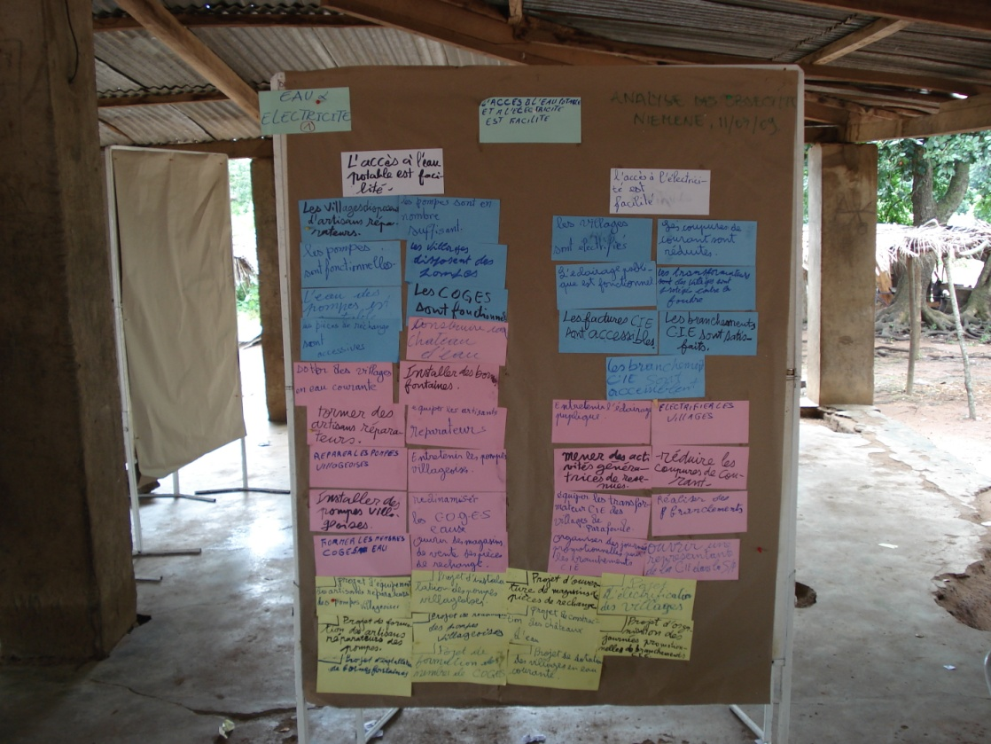
5- 1 IDÉE= 1 CARTE
Existence
de règles

Slide 27
Au lieu de :
Plusieurs idées sur la même carte

Slide 28
RESTITUTION EN PLENIERE
SYNTHESE DES RESULTATS

Slide 29
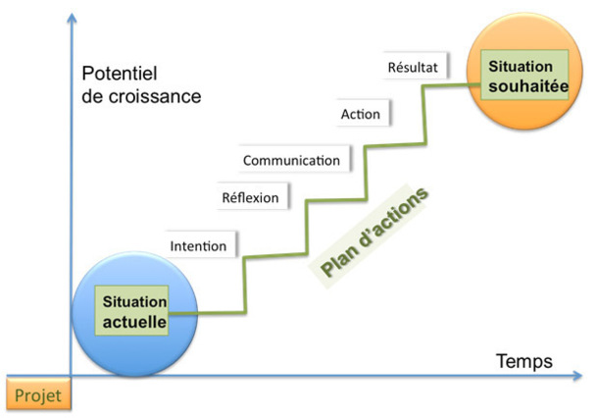
5 - PLAN D’ACTIONS 2021-2023

Slide 30
PLAN D’ACTIONS 2021-2023
N° | Résultats Etat des lieux | ACTIONS | RESULTAT(S) ATTENDU(S) | PERIODE D'EXECUTION |  |  |  | SOURCES DE FINANCEMENT
 | Points à améliorer |  |  | 2020 | 2021 | 2022 | 2023 | FPH-CI | APROMAC | AUTRES
1 | AXE 1 :
 |  | Action 1.1:
 |  | Action 1.2:
 |  | Action 1.3:
 |  | Action 1.4:
2 | AXE 2 :
 |  | Action 2.1:
 |  | Action 2.2:

Slide 31
TRAVAUX EN COMMISSIONS
ELABORATION DU PLAN D’ACTIONS
Identifier les actions à mener par rapport à l’état des lieux;
Préciser, pour chaque FORCE, FAIBLESSE, OPPORTUNITE ET MENACE, la ou les actions à mener, les résultats attendus, une proposition de période d’exécution de l’action, les sources de financement.

Slide 32
RESTITUTION EN PLENIERE
SYNTHESE DES RESULTATS

Slide 33
6 - FICHE PROJET

Slide 34
01- Projet N°
02- Intitulé du projet
03- Périmètre concerné
04- Chef de projet
05- Membres de l’équipe projet
06- But/objectifs du projet
07- Résultats attendus
08- Durée prévisionnelle
09- Date de début et de fin
10- Etapes du projet et livrables
11- Planning du projet
12- Ressources matérielles et logistiques
13- Budget (global et analytique)
14- Sources de financement
15- Indicateurs de suivi et évaluation
PROPOSITION D’EXEMPLE DE RUBRIQUES DE FICHE DE PROJET

Slide 35
7 - DOCUMENTS D’ORGANISATION

Slide 36
L’ORGANIGRAMME
C’est la représentation graphique de la structure des responsabilités, des pouvoirs et des relations dans une entreprise.
Il existe plusieurs types d’organigrammes : organigramme en râteau, organigramme matriciel, etc.

Slide 37
ORGANIGRAMME EN RATEAU
DG
Assistante
Directeur X
Directeur Y
Directeur Z

Slide 38
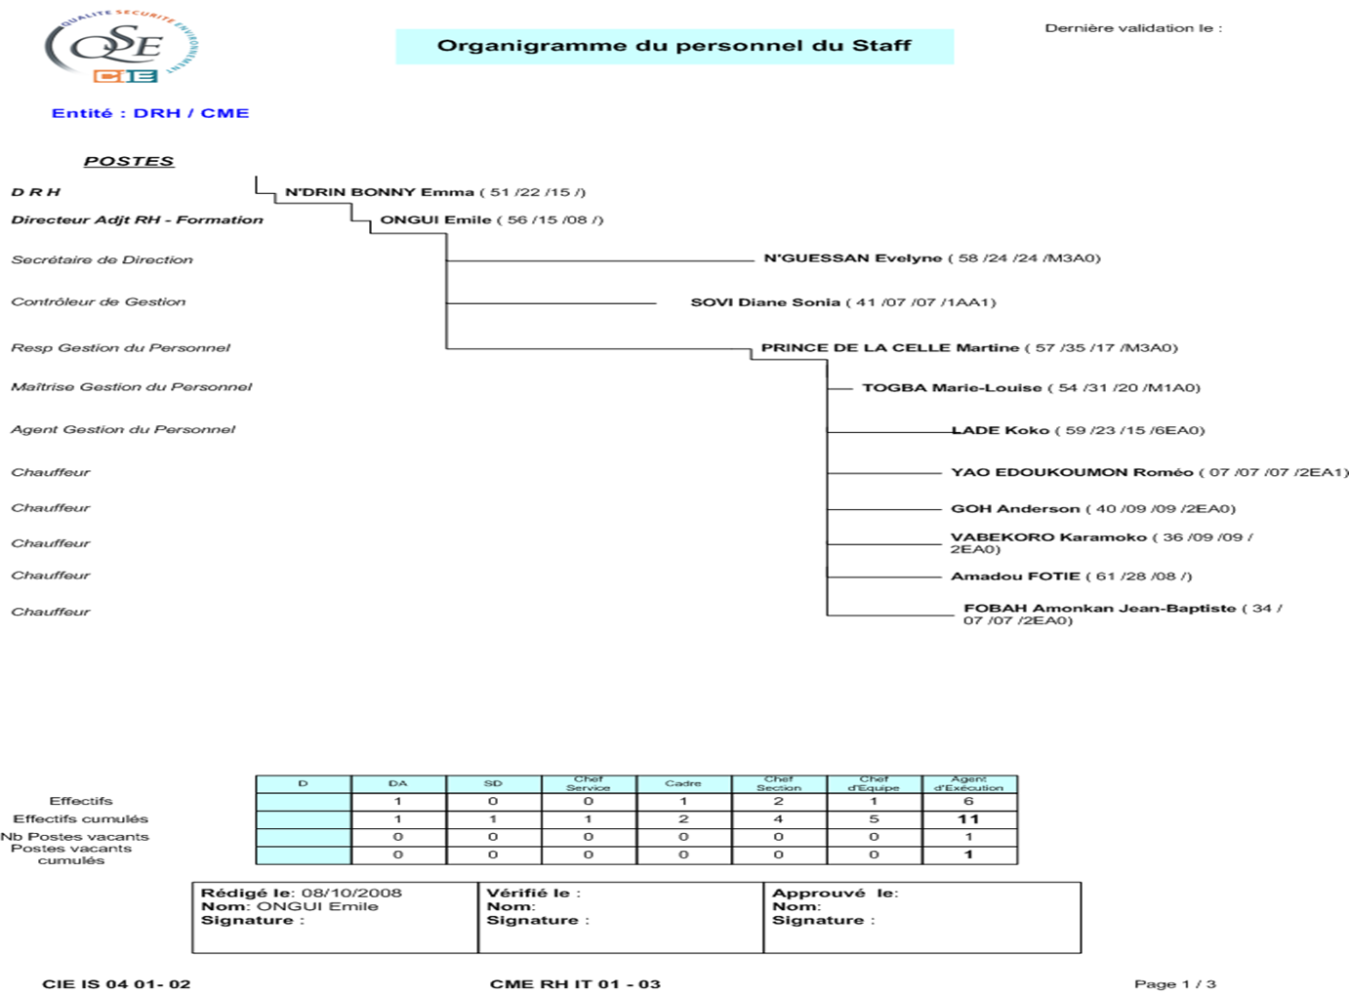
ORGANIGRAMME MATRICIEL

Slide 39
LES FICHES DE MISSIONS
La mission est décrite de façon claire et concise par un verbe d’action à l’infinitif choisi sur la base de la satisfaction des exigences des clients et des attentes vis-à-vis des fournisseurs.
Les missions sont classées par ordre décroissant d’importance.
Pour chaque mission, il faut préciser:
le ou les clients pour qui est effectuée la mission;
le ou les fournisseurs qui procurent à la structure les moyens nécessaires à l’accomplissement de la mission.
Exemple de fiche de mission.
Support de base de FM.

Slide 40
LES FICHES DE POSTES
Fiche décrivant les fonctions et/ou les tâches principales d’un poste-type pour un ou plusieurs collaborateurs. Elle n’est pas nominative.
La description de chaque fonction ou chaque tâche doit être claire, concise et commencer par un verbe d’action à l’infinitif.
Les tâches sur la fiche sont rangées des plus importantes ou tâches clefs liées aux métiers aux moins importantes ou tâches supports.
Exemple de fiche de poste
Modèle proposé pour la FPH-CI

Slide 41
TRAVAUX EN COMMISSIONS
IDENTIFICATION DES PROJETS
PROPOSITION DE POSTES DE TRAVAIL
IDENTIFICATION DES TÂCHES-CLES PAR POSTE

Slide 42
RESTITUTION EN PLENIERE
SYNTHESE DES RESULTATS

Slide 43
EVALUATION DE L’ATELIER

Slide 44
OBJECTIFS ET ORGANISATION DE L'ATELIER :
 |  | Excell | Bonne | Pass. | Mauv. | TOTAL
Appréciation générale du séminaire/attentes | Effectif |  |  |  |  | 0
 | Taux | #DIV/0! | #DIV/0! | #DIV/0! | #DIV/0! | #DIV/0!
 |  | Excell | Bonne | Pass. | Mauv. | TOTAL
Qualité de l'organisation du séminaire | Effectif |  |  |  |  | 0
 | Taux | #DIV/0! | #DIV/0! | #DIV/0! | #DIV/0! | #DIV/0!
 |  | T.utile | Utile | P.Utile | Inutile | TOTAL
Utilité du séminaire | Effectif |  |  |  |  | 0
 | Taux | #DIV/0! | #DIV/0! | #DIV/0! | #DIV/0! | #DIV/0!
 |  | Courte | Conv. | 1p.long | T.long. | TOTAL
Durée du séminaire | Effectif |  |  |  |  | 0
 | Taux | #DIV/0! | #DIV/0! | #DIV/0! | #DIV/0! | #DIV/0!
 |  | T.satisf | Satisf | Pass. | T.insatisf. | TOTAL
Hébergement des participants | Effectif |  |  |  |  | 0
 | Taux | #DIV/0! | #DIV/0! | #DIV/0! | #DIV/0! | #DIV/0!
 |  | T.satisf | Satisf | Pass. | T.insatisf. | TOTAL
Restauration des participants | Effectif |  |  |  |  | 0
 | Taux | #DIV/0! | #DIV/0! | #DIV/0! | #DIV/0! | #DIV/0!

Slide 45
COMPREHENSION ET INTERET DES THEMES |  | Très sat. | Satisf. | Insuffis. | T.Insuff. | TOTAL
1- Mission, vision et valeurs de la FPH-CI | Effectif |  |  |  |  | 0
 | Taux | #DIV/0! | #DIV/0! | #DIV/0! | #DIV/0! | #DIV/0!
2- Etat des lieux par la méthode SWOT ou FFOM | Effectif |  |  |  |  | 0
 | Taux | #DIV/0! | #DIV/0! | #DIV/0! | #DIV/0! | #DIV/0!
3- Elaboration du Plan d’actions | Effectif |  |  |  |  | 0
 | Taux | #DIV/0! | #DIV/0! | #DIV/0! | #DIV/0! | #DIV/0!
4- Documents d’organisation | Effectif |  |  |  |  | 0
 | Taux | #DIV/0! | #DIV/0! | #DIV/0! | #DIV/0! | #DIV/0!

Slide 46
COMMENTAIRES:
STATISTIQUES
Nombre de fiches distribuées :
Nombre de fiches reçues :
Taux d'évaluation :
ASPECTS POSITIFS DU SEMINAIRE
-
-
-
-
ASPECTS NEGATIFS DU SEMINAIRE
-
-
-
-
LES ASPECTS DIFFICILES DU SEMINAIRE
-
-

Slide 47
OBSERVATIONS GENERALES - PROPOSITIONS, SUGGESTIONS
-
-
-
-

Slide 48
MERCI POUR VOTRE ATTENTION

